Slide 1
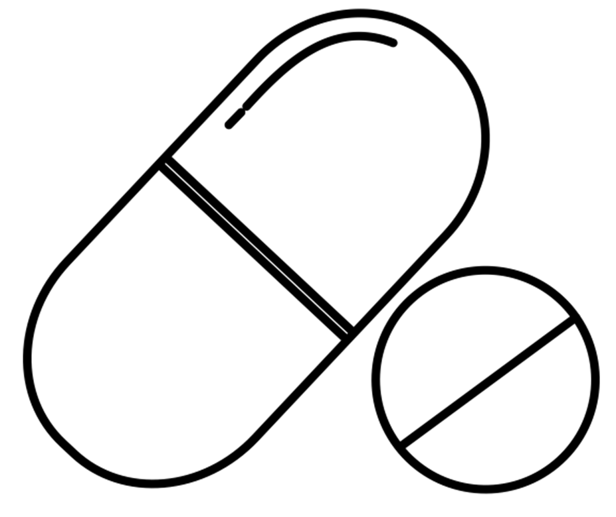
A Bitter Pill
Farmacologische quiz
Casus 90 (september 2025)
Wat is de oorzaak van een laat recidief methemoglobinemie bij een dapson intoxicatie?
Casus
Vrouw, 17 jaar, 61.2 kg, BMI 20.2 kg/m², met in VG urticariële vasculitis waarvoor dapson en controle bij de kinderreumatoloog. De dapson is recentelijk verhoogd van 50 mg 1 dd 1 naar 75 mg 1 dd 1. Per abuis éénmalige inname van een dubbele dosering dapson van 150 mg 1 dd 1, 5 dagen voor presentatie op de SEH. Geen verdere relevantie (co)-medicatie in gebruik.
Presentatie op de SEH
Sinds 5 dagen misselijk, duizelig, hoofdpijn, daarbij bleek, cyanose lippen en saturatie van 85% op SEH. In lab methemoglobinemie van 22.6%. WD methemoglobinemie bij intoxicatie dapson.
Laboratorium
Nier- en leverfunctie normaal, veneus bloedgas: ph 7.48 (H), pCO2 4.3 (L), lactaat (ven) 1.6, CO-Hb 0.9, MetHb 22.6 (H), Hb 7.7, habtoglobine <0.1 en LDH 165.
Beleid
Behandeling van methemoglobinemie met in totaal tot 4 mg/kg methyleenblauw intraveneus (eerste gift 2 mg/kg gevolgd door nog twee giften van elk 1 mg/kg). De volgende dag wordt een eenmalige gift actief kool gegeven ter onderbreking enterohepatisch kringloop en ascorbinezuur 500 mg ter reductie methemoglobinemie naar hemoglobine. Bij onvoldoende verbetering wordt de patiënt overgeplaatst naar een academisch centrum alwaar opnieuw methyleenblauw intraveneus gegeven, 2 giften van beide 1 mg/kg. Ook is er na enige tijd een eenmalige erytrocytentransfusie intraveneus bij hemolyse gegeven. Na 5 dagen opname is patiënt ontslagen bij een MetHb van circa 10% (H), met daarbij start cimetidine 2 dd 400 mg oraal en ascorbinezuur 2 dd 500 mg oraal voor een verdere reductie van de methemoglobinemie.
Circa 1 week na initiële opname is er sprake van een laat recidief methemoglobinemie waarvoor heropname. Tijdens heropname werd een dapsonspiegel en MetHb gemeten van 14.0 mg/l en 8.8%, een dag later gevolgd door een dapsonspiegel en MetHb van 27.9 mg/l en 18.8%.
Vraag
Wat zou de mogelijke oorzaak kunnen zijn van een laat recidief methemoglobinemie?
Wat zou een verklaring kunnen geven voor een verdubbeling van de spiegel dapson tijdens heropname?
Ook deze quiz ontvangen?
Meld je aan via:
Aanmelden via: bitterpillnvkfb@gmail.com ​
Aangeleverd door: Hans Kroes (hans.kroes@frisiusmc.nl) en Lotte Knapen (lotte.knapen@frisiusmc.nl), Frisius MC locatie Leeuwarden

Slide 2
A Bitter Pill
Farmacologische quiz
Uitwerking casus 90 (september 2025)
Wat is de oorzaak van een laat recidief methemoglobinemie bij een dapson intoxicatie?
Antwoord
Mogelijke oorzaken voor een laat recidief methemoglobinemie en een verdubbeling in de spiegel dapson zijn [2]:
1) Verminderde nierfunctie
Dapson wordt voor 70-90% uitgescheiden met de urine waarvan 10-20% in onveranderde vorm. Er was in deze casus geen sprake van een verminderde nierfunctie, bij een kreatinine variërend van 48 tot 57 umol/l.
2) Lipofiliciteit dapson in combinatie met enterohepatische kringloop
Dapson heeft een lipofiel karakter met een Vd = 1 l/kg en log P = 0.97. Hierdoor bestaat de hypothese dat dapson voornamelijk in de perifere weefsels kan worden opgeslagen, waarna er distributie vanuit de perifere weefsels naar het bloed kan plaatsvinden gedurende een langere periode. In deze casus was er sprake van een normal lichaamsgewicht en BMI. Tevens is er herhaaldelijk actief kool + laxans toegediend. 3) Farmacogenetica
Bij het metabolisme van dapson zijn verschilende CYP enzymen betrokken (o.a. CYP2C9 en CYP2C19) (zie figuur 2). Gezien dapson al langdurig in gebruik was in deze casus, is het onwaarschijnlijk dat er sprake was farmacogenetische afwijkingen die een (volledige) verklaring zouden kunnen geven voor deze casus. Er is in deze casus geen farmacogenotypering uitgevoerd.
4) Herhaalde(lijke) inname dapson
Er is uitgebreid gesprek met ouders en kind gevoerd, waarbij ook de resterende hoeveelheid pillen dapson zijn geteld. Er was geen sprake van missende pillen dapson. Dapson is direct tijdens initiele opname gestaakt. Er was in deze casus daarom zeer waarschijnlijk geen sprake van herhaalde(lijke) inname van dapson.
NB) G6PD deficientie bij acute methemoglobinemie
G6PD is essentieel voor de productie van NADPH (zie figuur 1), waardoor een G6PD deficientie kan resulteren in een acute methemoglobinemie. In deze casus is een G6PD deficientie uitgesloten.
Literatuur
In de literatuur zijn vergelijkbare casussen gevonden: 1) Wieringa A et al. Clin Toxicol (Phila). 2014. Jan;52(1):80-1; 2) Jonkers BRP et al. The Netherlands Jorunal of Medicine. 2020;78(5):277-281 en 3) Veerman MH et al. Toxicology Reports. 2023; 374-377.
Conclusie
Wees bedacht op een mogelijk laat recidief methemoglobinemie bij een dapson intoxicatie, circa 2 weken na de initiële intoxicatie.
Ook deze quiz ontvangen?
Meld je aan via:
Aanmelden via: bitterpillnvkfb@gmail.com ​
Aangeleverd door: Hans Kroes (hans.kroes@frisiusmc.nl) en Lotte Knapen (lotte.knapen@frisiusmc.nl), Frisius MC locatie Leeuwarden

Slide 3
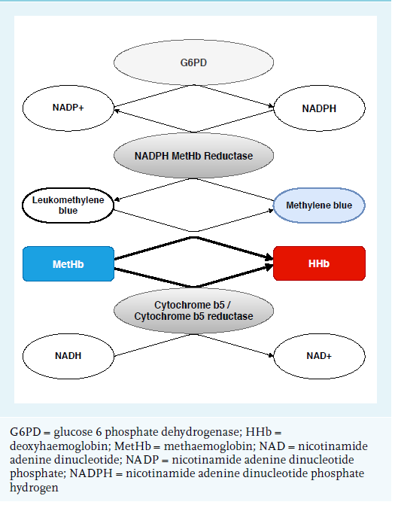
A Bitter Pill
Farmacologische quiz
Uitwerking casus 90 (september 2025)
Wat is de oorzaak van een laat recidief methemoglobinemie bij een dapson intoxicatie?
Figuur 1: Schematische weergave van de enzymatische reductie van methemoglobinemie naar deoxyhemoglobinemie
Ook deze quiz ontvangen?
Meld je aan via:
[1] Jonkers BRP et al. The Netherlands Jorunal of Medicine. 2020;78(5):277-281
Aanmelden via: bitterpillnvkfb@gmail.com ​
Aangeleverd door: Hans Kroes (hans.kroes@frisiusmc.nl) en Lotte Knapen (lotte.knapen@frisiusmc.nl), Frisius MC locatie Leeuwarden

Slide 4
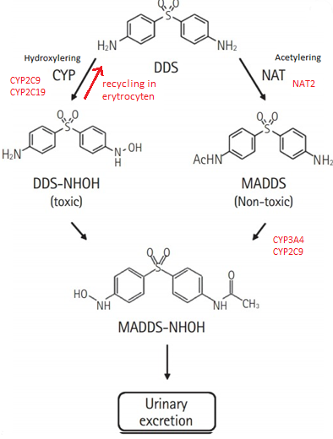
A Bitter Pill
Farmacologische quiz
Uitwerking casus 90 (september 2025)
Wat is de oorzaak van een laat recidief methemoglobinemie bij een dapson intoxicatie?
Figuur 2: Het metabolisme van dapson
Dapson wordt in de lever geacetyleerd tot een inactieve metaboliet monoacetyldapson.
Toxische effecten worden vooral toegeschreven aan de metaboliet dapson hydroxalamine.
Metabolic pathways of dapsone (DDS) after absorption from the
gastrointestinal tract. DDS is transported to the liver, where it is metabolized
via either N-hydroxylation or acetylation. CYP, cytochrome P450; NAT, N-acetyl
transferase; DDS-NHOH, dapsone hydroxylamine; MADDS, monoacetyl dapsone;
MADDS-NHOH, monoacetyl dapsone hydroxylamine [1].
[1] Kang C et al. Clin Exp Emerg Med. 2018;5(3):192-198
[2] Veerman MH et al. Toxicology Reports. 2023;374-377
Aanmelden via: bitterpillnvkfb@gmail.com ​
Aangeleverd door: Hans Kroes (hans.kroes@frisiusmc.nl) en Lotte Knapen (lotte.knapen@frisiusmc.nl), Frisius MC locatie Leeuwarden

